Slide 1
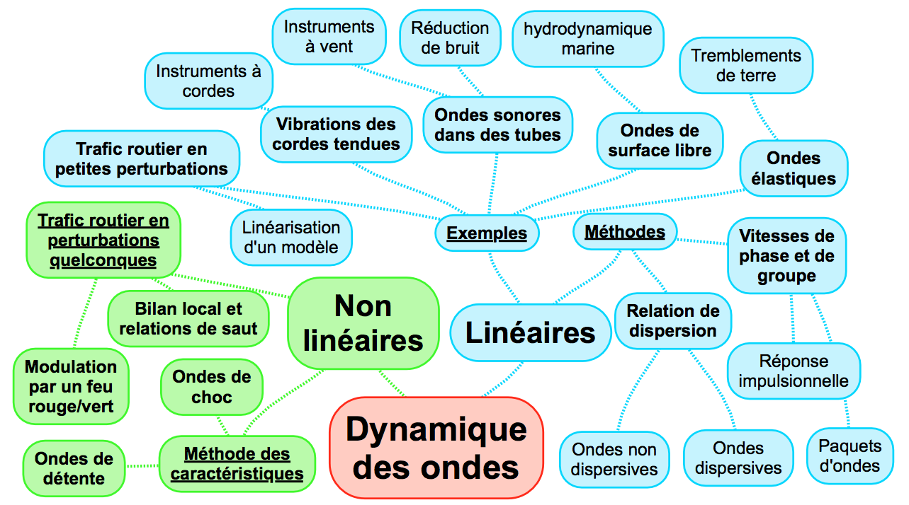
Vidéo d’animation d’un plan

